Slide 1
Adatelőkészítés és vizualizáció
Tarsoly Levente

Slide 2
Adatelőkészítés
Táblák összefűzése Attack_ID segítségével
Nem releváns sorok elhagyása (significant flag, Whitelist flag).​
Attack code változó multi-label encode​-olása
Támadás kiszámítása (másodpercben): End time - Start time​
Támadás napjának kinyerése Start time-ból
Napszak kinyerése Start time-ból
Normalizálás (data speed, packet speed, avg packet len)​

Slide 3
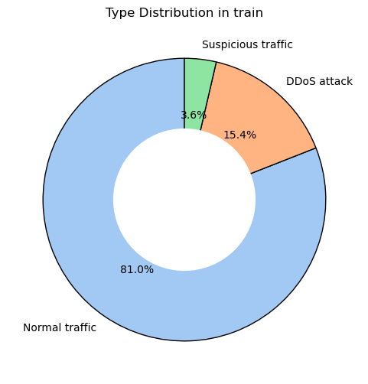
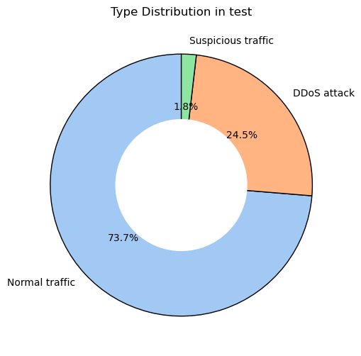
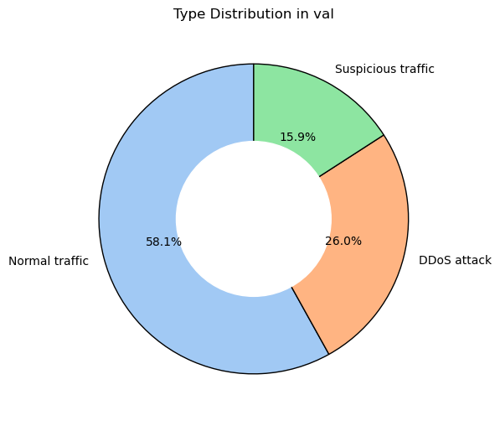
Target eloszlása az összefűzött adatokon

Slide 4
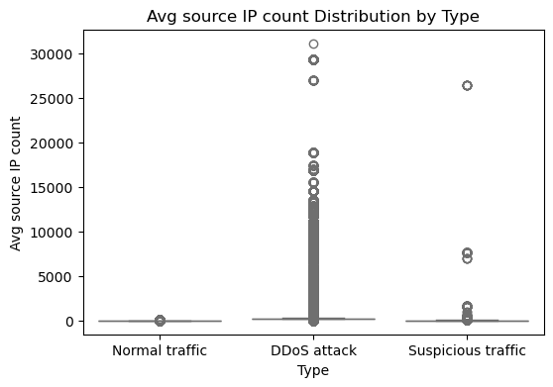
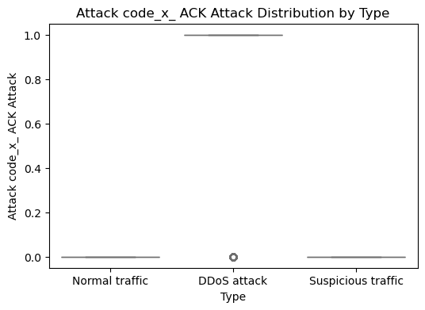
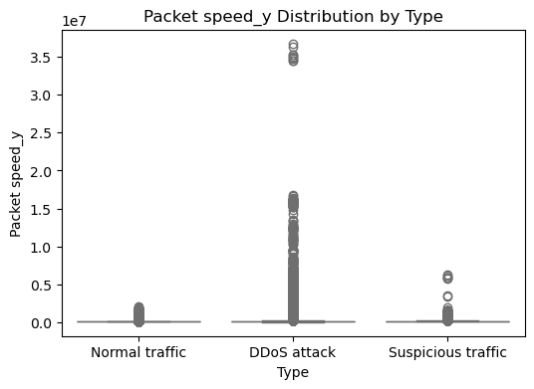
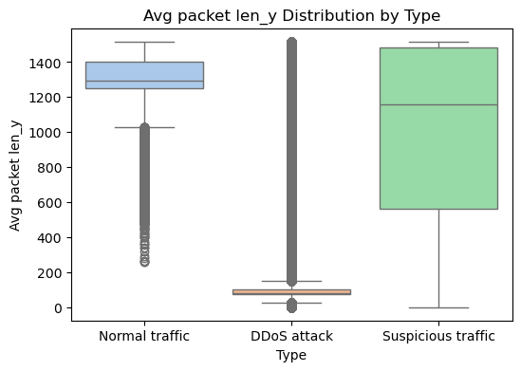
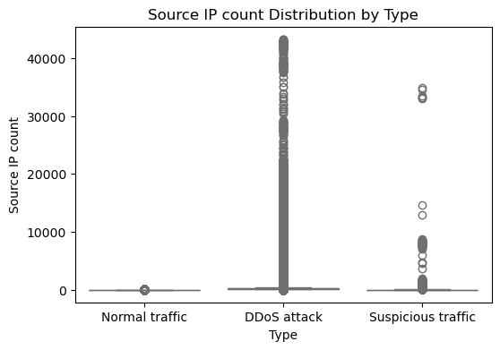

Slide 5
